Slide 1
DB2开发基础介绍

Slide 2
议程
访问工具
客户端和DB2数据库的连接方式
DB2中的数据类型
DB2中独有的一些SQL语句语法
如何写存储过程？
在DB2 9版本中如何用开发工作台写存储过程？
如何写触发器？

Slide 3
访问工具
db2命令行处理器(db2clp)
控制中心
命令编辑器
复制中心
配置助手
信息中心
第三方的访问工具

Slide 4
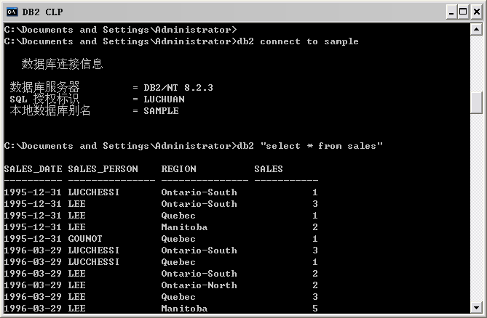
db2命令行处理器(db2clp)
有2种运行方式：
(1)类似于操作系统命令，如下图：
(2)在db2提示符下执行SQL命令

Slide 5
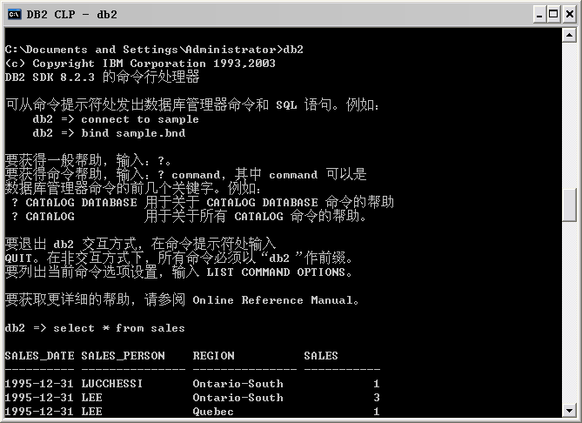
db2命令行处理器(db2clp) - 在db2提示符下执行SQL命令
(1)首先在操作系统提示符下执行db2命令，会出现db2提示符db2 =>
(2)输入你想执行的任何SQL语句

Slide 6
控制中心
初学者常用的工具，可以通过show sql按钮告诉你db2语句的语法
功能强大的管理工具
修改数据库参数
创建数据库及存放其中的对象
管理分区的策略
创建联邦的数据库对象
备份恢复

Slide 7
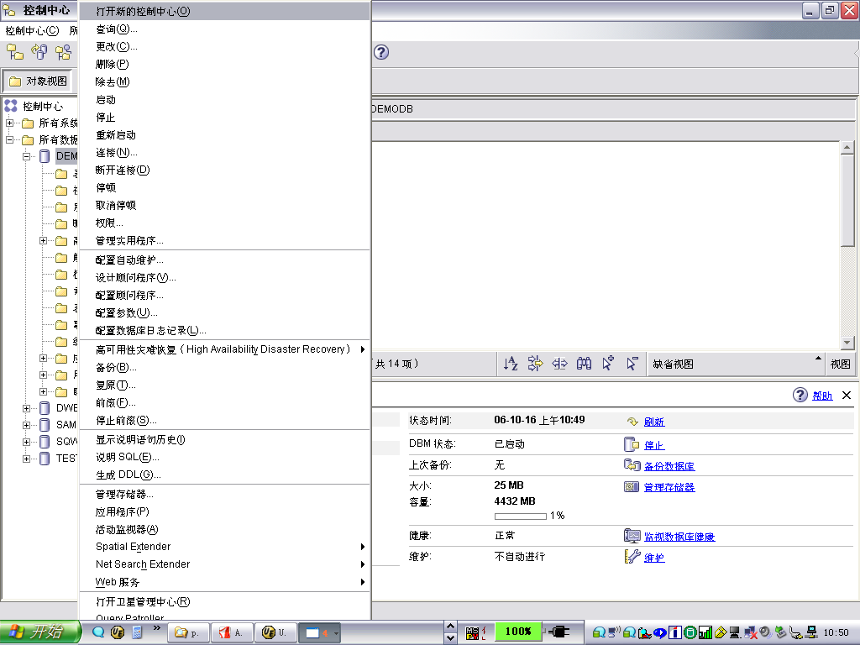
控制中心界面

Slide 8
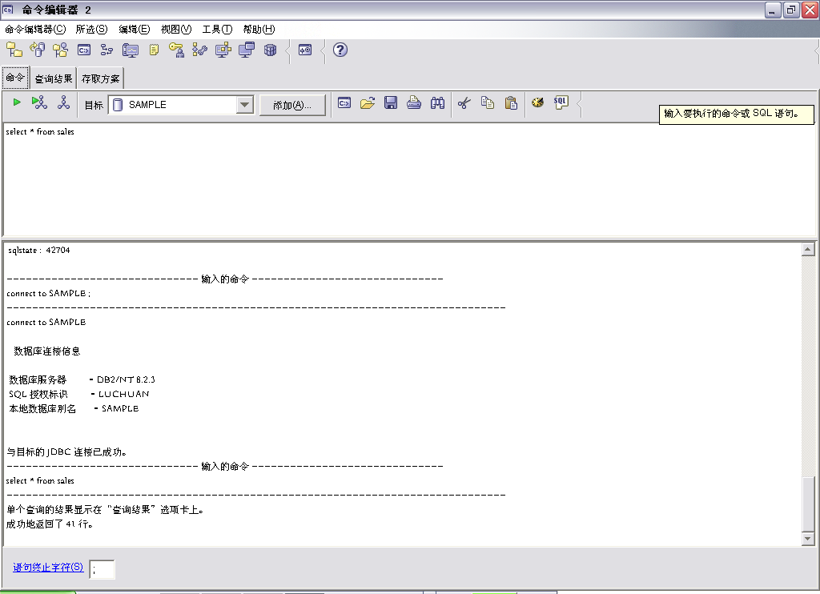
命令编辑器
执行sql命令，察看执行计划

Slide 9
复制中心
配置和管理复制的图形化界面
配置SQL复制，异构数据源之间的复制
Q复制，通过Websphere MQ队列进行复制
复制进程的启动和停止
复制情况的监控

Slide 10
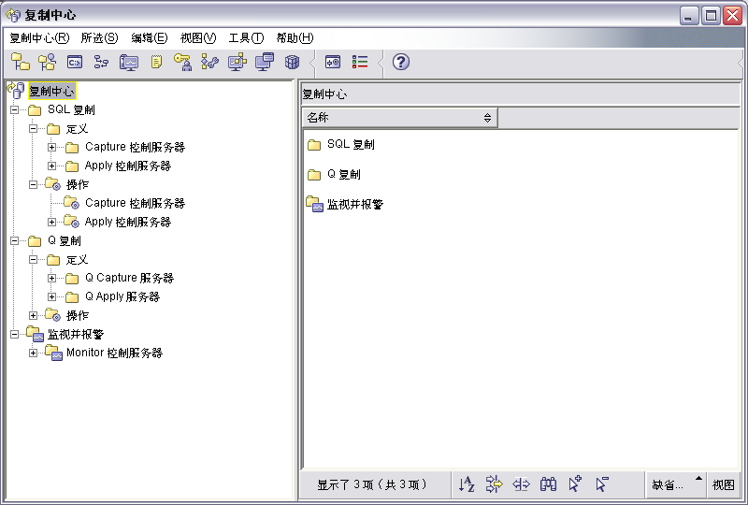
复制中心界面

Slide 11
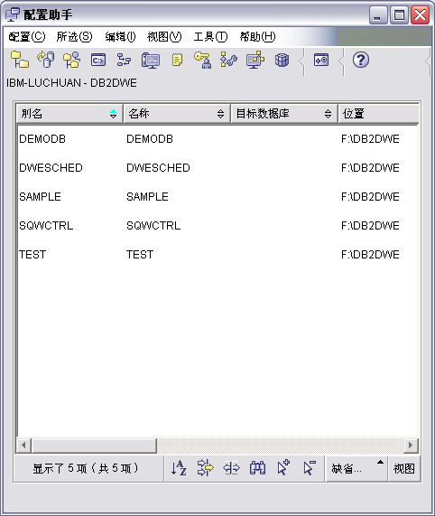
配置助手 – 用于配置和数据库的连接及ODBC数据源

Slide 12
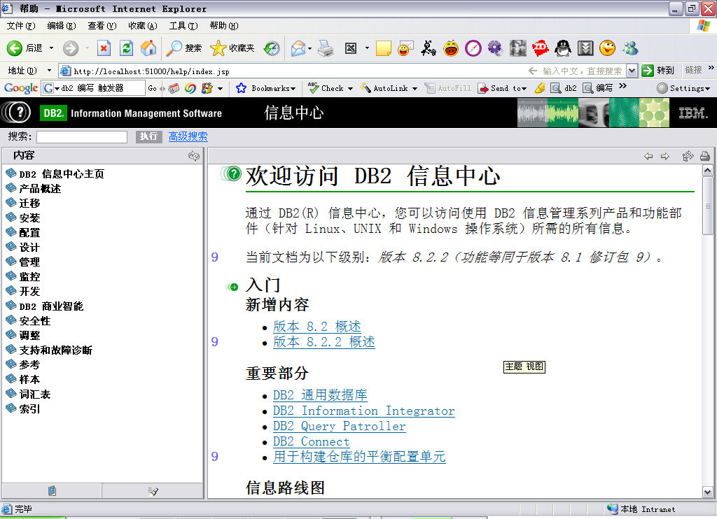
信息中心 – db2的联机文档

Slide 13
访问db2的第三方的工具
Quest for db2
Toad for db2
PowerBuilder及其他免费的一些工具
spotslight

Slide 14
议程
访问工具
客户端和DB2数据库的连接方式
DB2中的数据类型
DB2中独有的一些SQL语句语法
如何写存储过程？
在DB2 9版本中如何用开发工作台写存储过程？
如何写触发器？

Slide 15
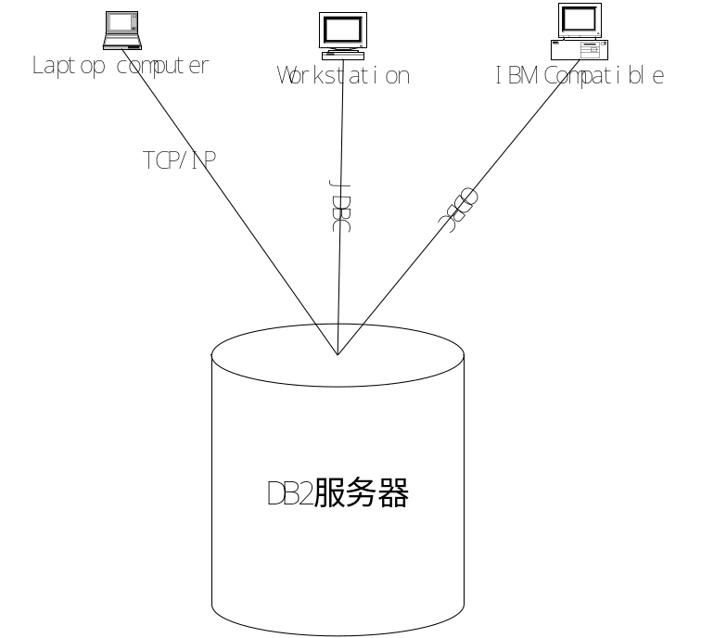
客户端和DB2数据库的连接方式
连接方式常用的有3种：
Native的连接方式
  (1)TCP/IP连接；(2)共享内存连接
JDBC
ODBC

Slide 16
Native的连接方式 - TCP/IP连接
通过TCP/IP协议进行通讯，需要为数据库实例指定监听端口，并且需要通过db2set设置通讯的协议中包括TCP/IP协议。
指定监听端口的方式如下：
db2 update dbm cfg using svcename 50000
设置通讯协议的方式如下：
db2set DB2COMM=tcpip
在完成上述设置并重启数据库实例之后，数据库进程中将包含一个监听客户端请求的进程；
tcp/ip连接需要安装db2客户端

Slide 17
如何配置TCP/IP的连接方式
1.命令方式：
需要的步骤有2个:
(1)编目数据库服务器；通俗的讲目的是告诉客户端数据库服务器运行在哪台机器上?监听端口是多少?
db2 catalog tcpip node #node# remote #hostname# server #port#
(2)编目数据库
DB2是多库的结构，因此需要告诉客户端需要访问的目的数据库
db2 catalog db #database# as #alias# at node #node name#

Slide 18
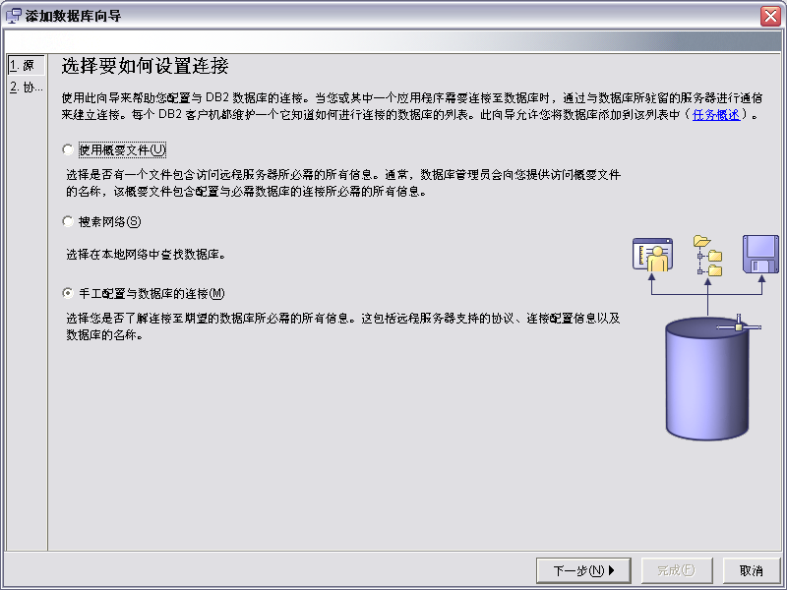
2.通过db2客户端的配置助手进行配置

Slide 19
Native的连接方式 – 共享内存连接
共享内存连接适用于应用程序和数据库在同一台机器上的情景。

Slide 20
JDBC连接方式
Websphere等应用服务器使用这种连接方式，在Websphere的管理界面中进行配置。
不需要安装db2客户端。

Slide 21
ODBC连接方式
通常在使用第三方的开发工具时使用这种连接方式，在Windows平台上其配置方式是通过DB2客户端的配置助手来进行。

Slide 22
议程
访问工具
客户端和DB2数据库的连接方式
DB2中的数据类型
DB2中独有的一些SQL语句语法
如何写存储过程？
在DB2 9版本中如何用开发工作台写存储过程？
如何写触发器？

Slide 23
数据类型 | 取值范围 | 在一条记录中所占字节数
integer | 【-2 147 483 648，+2 147 483 647】 | 4
smallint | 【-32 768，+32767】 | 2
double | 【-1.79769E+308 ，+1.79769E+308】 | 8
bigint |  | 8
decimal | 精度值：最大31位 | (总长度/2+1) 的取整
char(n) | n<=254 | n
varchar(n) | n<=4000 | n+4
long varchar | 最大长度32700字节 | 24
graphic(n) | n<=127 | n*2
vargraphic(n) | n<=2000 | (n*2)+4
long vargraphic | 最大长度16350字节 | 24
date | 【0001-01-01, 9999-12-31】 | 4
time | 【00:00:00, 24:00:00】 | 3
timestamp | 参考日期与时间的最大最小值 | 10
lob（长度：字节） | 最长2 147 483 647字节
xml

Slide 24
议程
访问工具
客户端和DB2数据库的连接方式
DB2中的数据类型
DB2中独有的一些SQL语句语法
如何写存储过程？
在DB2 9版本中如何用开发工作台写存储过程？
如何写触发器？

Slide 25
DB2中独有的一些SQL语句语法
创建表时指明索引所在的表空间
Case语句
序列的使用
全局临时表的使用

Slide 26
创建表时指明索引所在的表空间
create table db2admin.salesdetail
(product_id integer not null,
region_id integer not null,
time_id integer not null,
amount integer not null,
turnover decimal(10, 0)
)
in userspace1
index in idxspace1;

Slide 27
Case语句
EXEC SQL select
sum(case when B.srvknd_id=:gsm_srvknd_id then charge else 0 end),
sum(case when B.srvknd_id=:cdma_srvknd_id then charge else 0 end)
into
:gsm_charge_stop_before_month2,
:cdma_charge_stop_before_month2
from session.tmp_charge_user A ,session.tmp_userid B
where A.userid=B.userid;

Slide 28
序列的使用
创建序列：
CREATE SEQUENCE ORG_SEQ #序列的名称
START WITH 1 #从1开始
INCREMENT BY 1 #每次增加1个
NO MAXVALUE #没有最大值
NO CYCLE #不循环使用
CACHE 24 #在内存中缓存24个值，目的是加快读取访问
序列的属性可以通过alter sequence在后期修改。

Slide 29
操作序列：
获得序列的当前值：
insert into customer_orders_t
values
( next value for orders_seq,
current date,
:cid, :pid, :qty, :cost, 'pending')
获得序列的下一个值：
insert into customer_orders_t
values
(previous value for orders_seq,
current date,
:cid, :pid, :qty, :cost, 'pending')

Slide 30
全局临时表的使用
定义
EXEC SQL declare global temporary table tmp_userid
(userid decimal(10,0) not null ,
srvknd_id smallint)
with replace on commit preserve rows not logged
in ts_usertemp;
其中ts_usertemp为用户临时表空间，需要系统管理员创建。
操作
EXEC SQL insert into session.tmp_userid
select userid,:cdma_srvknd_id
from fo_cuserinfo
where stopday_id > :month1 * 100 and
stopday_id < :month1 * 100 + 32;
当应用程序运行结束之后，临时表自动删除。

Slide 31
议程
访问工具
客户端和DB2数据库的连接方式
DB2中的数据类型
DB2中独有的一些SQL语句语法
如何写存储过程？
在DB2 9版本中如何用开发工作台写存储过程？
如何写触发器？

Slide 32
存储过程的创建方式有两种：
在文本编辑器中编写，通过命令行创建
通过db2客户端的开发者工作台创建

Slide 33
在命令行中创建存贮过程举例
(1)将下列存储过程的定义存放在一个文本文件中，如：sp.sql.
drop procedure sq.p_sq_othercomputemeasure@
create procedure sq.p_sq_othercomputemeasure(in in_t_curmonth numeric(6))
language sql
begin
if in_t_curmonth is null then
values ( year(current date )*100 + month(current date)) into in_t_curmonth;
end if;
delete from sq.st1043 where statdate=in_t_curmonth and zbkndcode='21' ;
insert into sq.st1043 (statcyc,statdate,zbvalue,zbkndcode)
call sq_setstatstatus(1043,in_t_curmonth,'y');
commit;
end @ -- @为语句结束符
(2)在db2命令行中通过下面的方式创建存储过程
db2 –td@ -vf sp.sql
td选项用来定义sql语句的结束符号；
v选项用来确定是否在屏幕上显示执行的sql语句；
f选项用来指定sql命令所存放的文件

Slide 34
通过db2客户端的开发者工作台创建
使开发者专注于存储过程的过程体，不需要关注如何创建以及存储过程的其他一些特性
可以进行调试，察看执行过程的错误代码和变量值
采用Eclipse技术

Slide 35
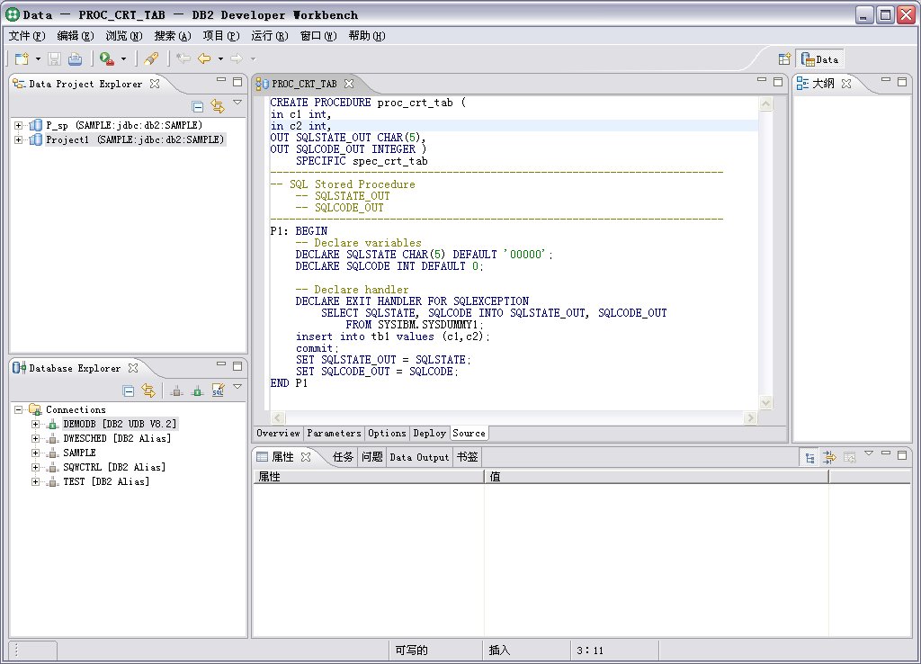
开发者工作台的主界面

Slide 36
议程
访问工具
客户端和DB2数据库的连接方式
DB2中的数据类型
DB2中独有的一些SQL语句语法
如何写存储过程？
在DB2 9版本中如何用开发工作台写存储过程？
如何写触发器？

Slide 37
在DB2 9版本中如何用开发工作台写存储过程
步骤：
新建项目
选择数据库连接
新建存储过程
选择存储过程是否返回结果集
定义SQL错误的意外处理程序
编写存储过程体
发布存储过程到数据库服务器

Slide 38
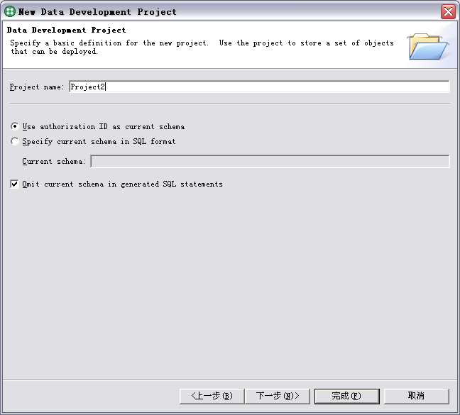
新建项目

Slide 39
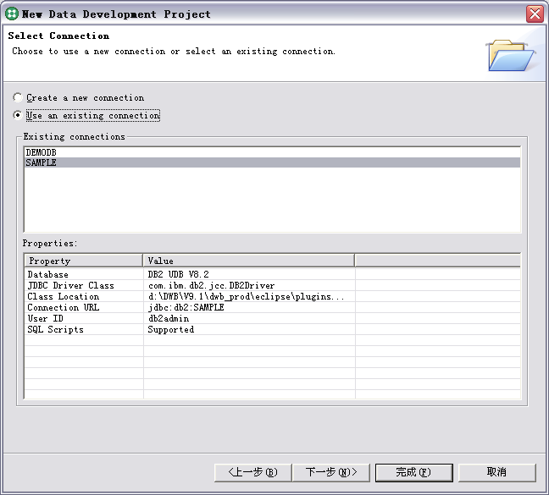
选择数据库连接

Slide 40
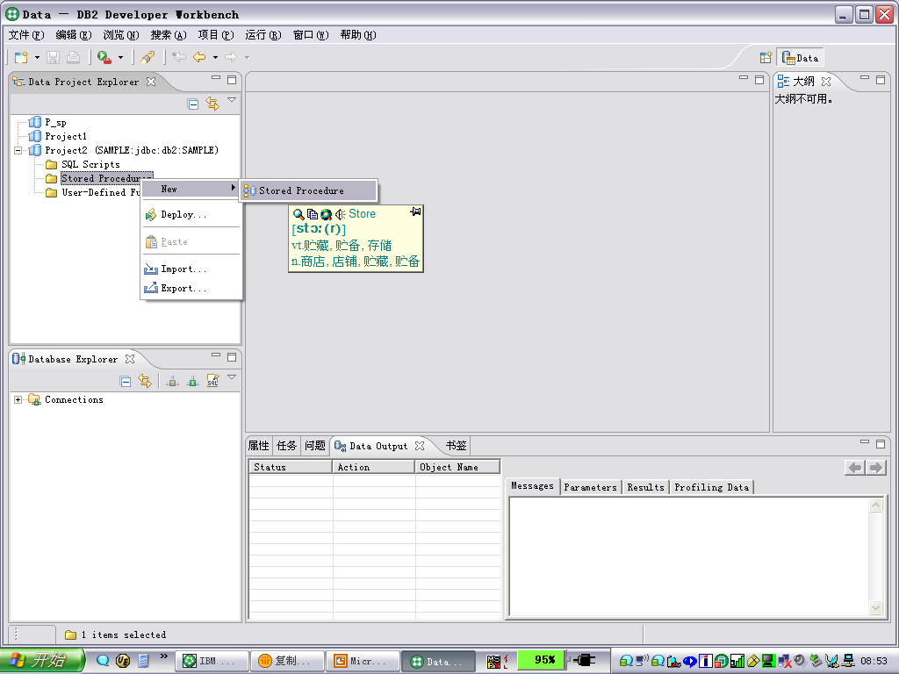
新建存储过程

Slide 41
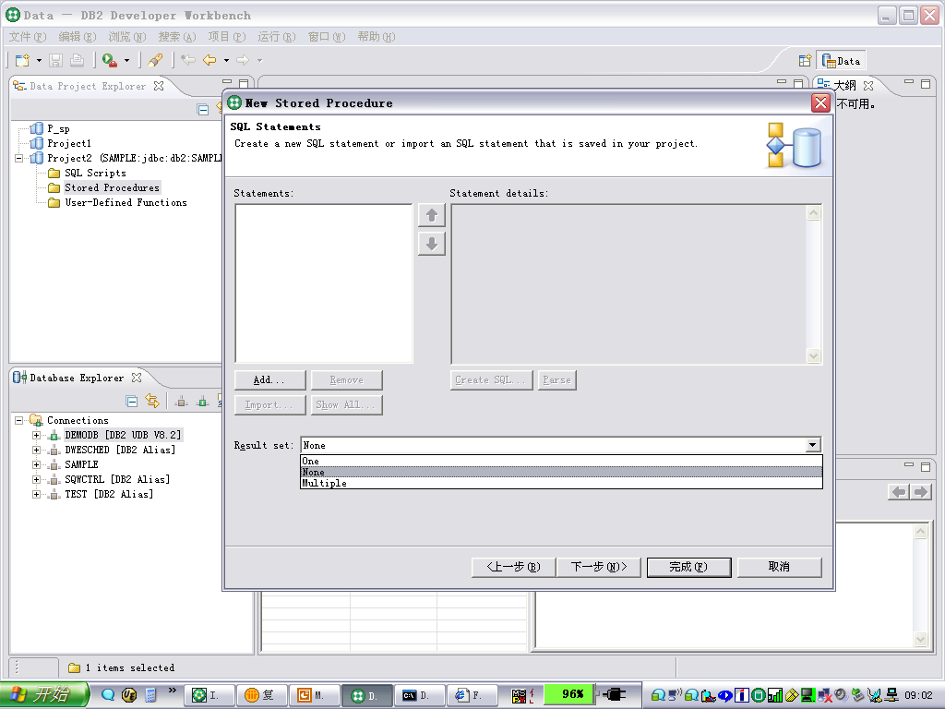
选择存储过程是否返回结果集

Slide 42
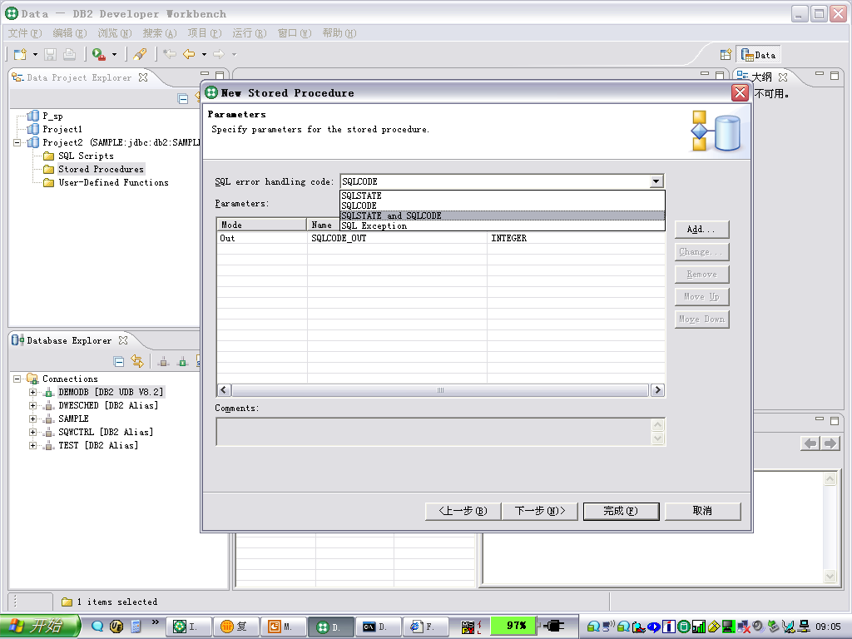
定义SQL错误的意外处理程序

Slide 43
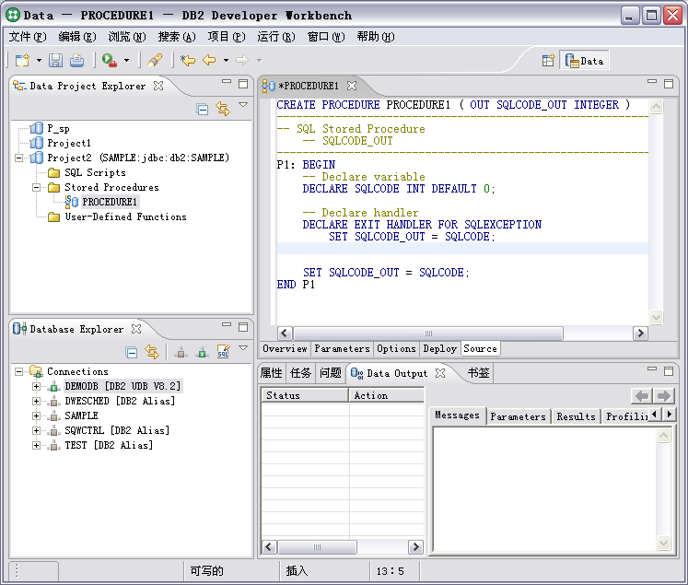
编写存储过程体

Slide 44
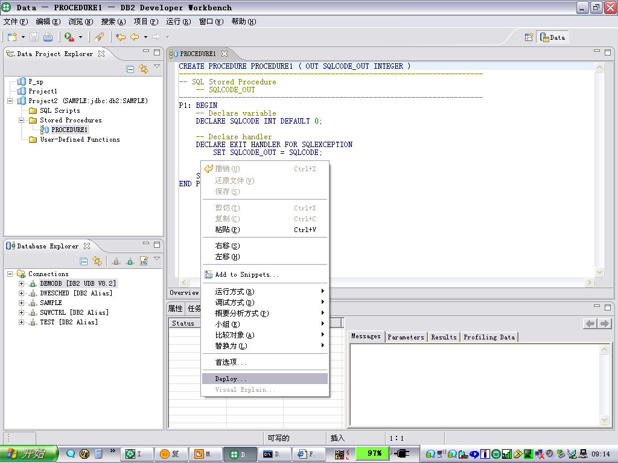
发布存储过程到数据库服务器

Slide 45
议程
访问工具
客户端和DB2数据库的连接方式
DB2中的数据类型
DB2中独有的一些SQL语句语法
如何写存储过程？
在DB2 9版本中如何用开发工作台写存储过程？
如何写触发器？

Slide 46
创建触发器
创建触发器的方式和通过命令行方式创建存储过程的方法相同
Insert事件的触发器
create trigger verify_credit
before insert on orders_t
referencing new as n
for each row mode db2sql
begin atomic
declare current_due decimal(10,2) default 0;
declare credit_line decimal(10,2);
set credit_line = (select credit from customer_t c where c.cust_id=n.cust_id);
for ord_cursor as
select quantity, price from orders_t ord where ord.cust_id=n.cust_id and status not in ('completed','cancelled')
do
set current_due = current_due + (ord_cursor.price * ord_cursor.quantity);
end for;
if (current_due + n.price * n.quantity) > credit_line then
signal sqlstate '80000' ('order exceeds credit line');
end if;
end @

Slide 47
Update事件的触发器
create trigger verify_state
before update on orders_t
referencing old as o new as n
for each row mode db2sql
begin atomic
if o.status='pending' and n.status in ('shipped','cancelled')
then
-- valid state
elseif o.status='shipped' and n.status ='delivered' then
-- valid state
elseif o.status='delivered' and n.status = 'completed' then
-- valid state
else
signal sqlstate '80001' ('invalid state transition');
end if;
end @

Slide 48
Delete事件的触发器
create trigger log_delete
after delete on orders_t
referencing old as o
for each row mode db2sql
insert into delete_log_t values (
'order #' || char (o.order_id) ||
'was deleted on ' || char(current timestamp))@

Slide 49


Slide 50


